Slide 1

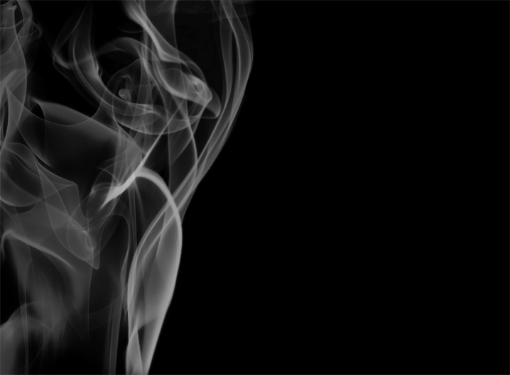
التدخين واثاره على المجتمع
اعداد: د. منتهى رزاق ابراهيم
قسم هندسة الطب الحياتي

Slide 2
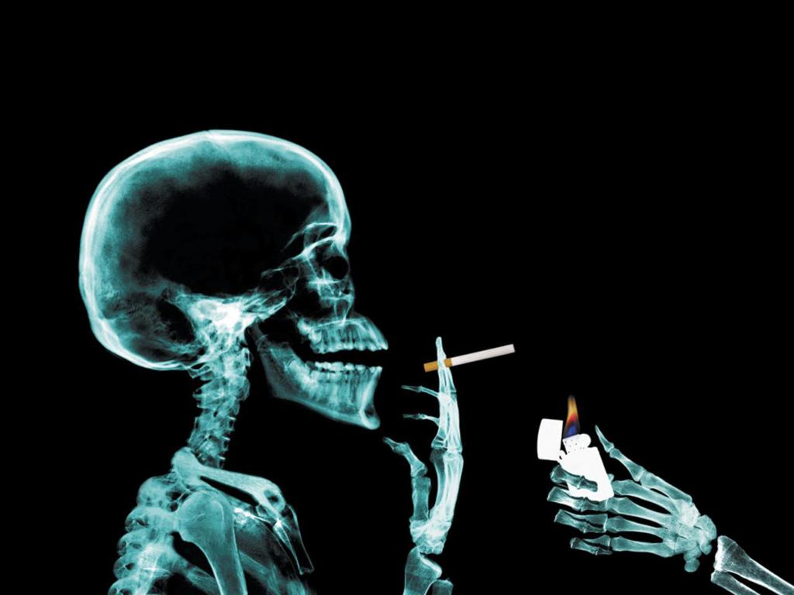
التدخين

Slide 3

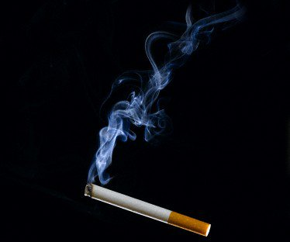
المقدمة
التدخين ظاهرة من الظواهر التي انتشرت في معظم دول العالم وخاصة دول العالم الثالث و قد اتسعت دائرة هذه الظاهره لتشمل الملايين من الافراد من مختلف المستويات الاجتماعيه ومختلف الاعمار ..
رغم ما يأكده العلماء والخبراء عن جسامه التدخين الصحية والاجتماعية والاقتصادية .

Slide 4

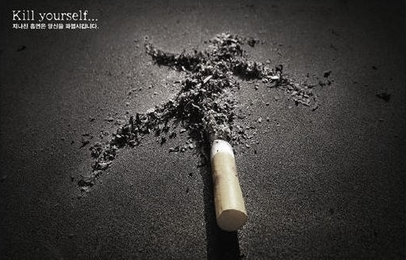
- إن موضوع التدخين ومكافحته من المواضيع التي تهم البشرية كلها
- اذ ان ضحايا التدخين يبلغون حاليا 5 ملايين شخص يلقون حتفهم سنويا!
يعتبر استهلاك التبغ أحد أهم أسباب الوفاة والمرض التي يمكن تجنبها في العالم، وتشير تقارير منظمة الصحة العالمية بأن حوالي خمسة ملايين ونصف وفاة سنوياً لها علاقة مباشرة باستهلاك التبغ، ومن المتوقع أن يزيد عدد الوفيات إلى عشرة ملايين بحلول عام 2027 فيما لو بقيت الإجراءات المتبعة في مكافحة التدخين ضعيفة، علماً بأن 70 % من هذه الوفيات تحدث في الدول النامية .
يبدأ التدخين عادة في سن مبكرة وتشير الدلائل إلى أن شركات التبغ الكبرى تستهدف صغار السن من الأطفال والمراهقين من الشباب وخاصة في الدول النامية التي تفتقر إلى التشريعات والقوانين ذات العلاقة بمكافحة التدخين وخاصة بين فئة الشباب وان وجدت فإنها غير مفعلة

Slide 5

التدخين والادمان:
يعتبر التدخين نوعاً من أنواع الإدمان حيث أثبتت الأبحاث الطبية أن تدخين التبغ يسبب الإدمان مثل جميع المواد المخدرة إذ أن 10 % فقط ممن يشربون الخمر يصبحون مدمنين بينما تبلغ نسبة من يدمن التدخين هي 85 % وسبب الإدمان أن النيكوتين الموجود في السيجارة يدخل الدم الذي يغذي شرايين المخ وسرعان ما يعتاد المخ والجهاز العصبي على وجود النيكوتين فيتعود ويطلبه باستمرار وتتحول العادة إلى إدمان ، كما يعد التدخين بوابة واسعة لعالم المخدرات

Slide 6


الأهداف :
تعريف بتاريخ التدخين ومِمَ يتكون هذا القاتل المصرح به .
تعريف بالأضرار الناجمة عن التدخين و تأثيرها على الفرد والمجتمع من النواحي الصحية والنفسية والاجتماعية والاقتصادية.
تعريف بحكم التدخين و ما هي أسبابه و الدوافع التي تؤدي له.
الإسهام في الحد من انتشار آفة التدخين .‏ ‏
تكوين وعي صحي واجتماعي وثقافي لدى الطالبات بأضرار التدخين وسوء ‏استعمال المؤثرات العقلية.

Slide 7

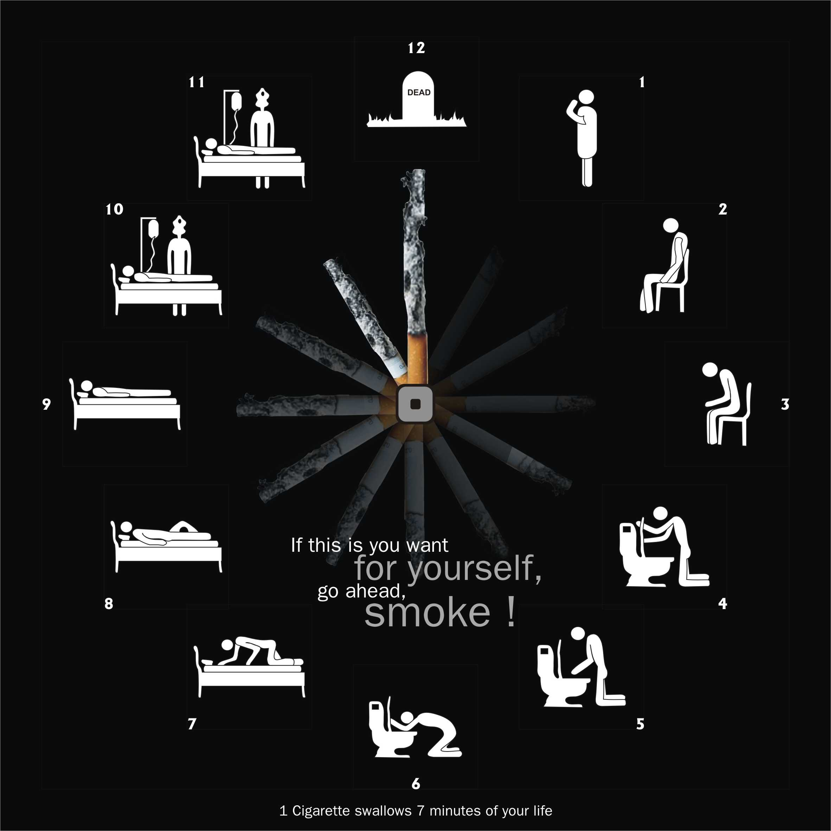

Slide 8

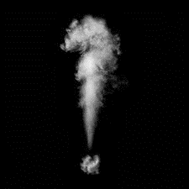
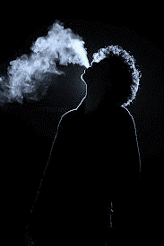
ما هو التدخين ؟
هو عملية يتم فيها حرق مادة والتي غالباً ما تكون التبغ
وبعدها يتم تذوق الدخان أو استنشاقه.
وتتم هذه العملية في المقام الأول باعتبارها ممارسة لترويح النفس
عن طريق استخدام المخدرات ~
حيث يَصدر عن احتراق المادة الفعالة في المخدر،
مثل النيكوتين مما يجعلها متاحة للامتصاص من خلال الرئة .

Slide 9

وتعد السجائر هي أكثر الوسائل شيوعًا للتدخين في الوقت الراهن ، سواء كانت السيجارة منتجة صناعيا أو ملفوفة يدويًا من التبغ السائب وورق لف السجائر.
وهناك وسائل أخرى للتدخين تتمثل في الغليون، السيجار، الشيشة، والبونج و غيرها ~

Slide 10
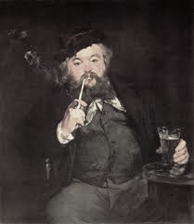

تاريخ التدخين
يرجع تاريخ التدخين إلى عام 5000 قبل الميلاد
عندما جاء الاستكشاف والغزو الأوروبي للأمريكتين،
لينتشر تدخين التبغ في كل أنحاء العالم انتشارًا سريعًا.
كان يزرعه الهنود الحمر وذلك في أواخر القرن الخامس عشر ميلادي ولقد دخل أوروبا عام 1559 م حيث استورده البحار الفرنسي (نيكوت) ولذلك سميت المادة الرئيسية في التدخين بالنيكوتين وفي عام 1881 م اخترعت مكائن لف السجائر وعلب الكبريت مما يسر انتشار هذه العادة، وفي القرن السابع عشر أصدرت حكومات الدانمرك والسويد وهولندا قوانين تحريم التدخين.
وقد دخلت السجائر العالم الإسلامي مع الاستعمار في أوائل القرن العشرين.

Slide 11


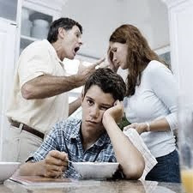

من الأسباب التي تؤدي بالإنسان إلى التدخين :
إثبات الذات
التحدي و التمرد
المشاكل العائلية
الفضول و حب التجربة
قلة وسائل الترفية
الفراغ
الجهل و عدم المعرفة بالنتائج
ضعف وسائل التثقيف

Slide 12



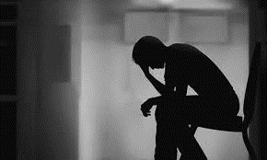
الهروب من الواقع
إتخاذ قدوة
الفشل الدراسي
الاعلام المضلل
ضعف القوانين الخاصه بالتدخين
سهولة الحصول على الدخان
الحالات النفسية كالإكتئاب , الإحباط , الفرح

Slide 13
التدخين السلبي:
تزداد احتمالية الإصابة بسرطان الرئة وأمراض القلب عند المعرضين لدخان السجائر وليس المدخنين فقط.
تؤكد الحقيقة العلمية المثيرة للألم أن المدخن يستنشق حوالي 15 % فقط من محتويات السيجارة بينما ينفث 85 % من طرفها المحترق الى الهواء ليستنشقها الآخرون أو ما يطلق عليه التدخين السلبي وهكذا ينتقل الضرر والخطر الى اخرين أبرياء وتشير الإحصائيات الطبية الى ان الأطفال لوالدين مدخنين تزداد لديهم معدلات الإصابة بالنزلات الشعبية الحادة إلى 4 أضعاف اقرانهم، وتزداد معدلات إصابتهم بحساسية الصدر الى 5 أضعاف المعدلات الطبيعية.
تزداد احتمالية إصابة الرضع المعرضين لدخان السجائر ببعض الأمراض مثل: التهاب الشعب الهوائية، والإلتهاب الرئوي، والتهابات الأذن.

Slide 14
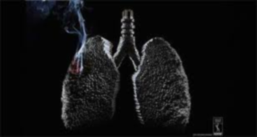
اضراره الصحية :
في السجائر 13 مادة على الأقل أهمها القطران ومادة (البنزوبايرين) تعتبر مواد مسرطنة، والتدخين سبب رئيسي في الإصابة بسرطان الرئة ، الشفتين، اللسان، الفم، الحنجرة، البلعوم،المريء ، القصبة الهوائية، المعدة، المثانة البولية، وتؤكد الإحصائيات الطبية بأن 85 % من حالات سرطان الرئة تحدث بين المدخنين.
التدخين له علاقة مباشرة بالإصابة بحساسية والتهابات أنسجة الجهاز التنفسي والتي تضم لأنف، الجيوب الأنفية ، الشعب الهوائية ، إضافة الى مضار أخرى على الجهاز التنفسي تشمل الالتهابات الشعبية المزمنة ، انتفاخ الرئة ، تضخم الغدد الليمفاوية بالصدر والالتهابات الفيروسية المتكررة .
للتدخين علاقة مباشرة بتصلب الشرايين وتكوين الجلطات الدموية مما قد يؤدي الى الذبحة الصدرية، قصور الشريان التاجي، تلف أنسجة القلب، الأزمات القلبية والسكتة الدماغية
التدخين قد يؤدي الى تأثيرات ضارة على الجهاز الهضمي تضم الخلل في غدد التذوق باللسان، عسر الهضم، قرحة المعدة والذي يمهد للإصابة بسرطان المعدة والاثني عشري وسرطان البنكرياس وتؤكد الإحصائيات الصحية إن معدلات إصابة المدخنين بقرحة المعدة والاثني عشري تبلغ 3 أضعاف مثيلاتها لدى غير المدخنين، وتؤكد الأبحاث العلمية ان معدة المدخن تفرز أحماضا تزيد عن المعدل الطبيعي بحوالي الضعف.

Slide 15
تدخين الأم الحامل يؤثر بشدة على الجنين والحمل، نتيجة لتأثير النيكوتين وأول اوكسيد الكربون بما يؤدي الى نقص ارواء المشيمة وجسم الجنين بالأوكسجين وتشير دراسات طبية الى انفصال المشيمة مبكرا عن جدار الرحم وكذلك زيادة في إفراز هرمون (الاوكسيتوسين) الذي يسبب تقلص الرحم. . هذه الآثار مجتمعه تؤدي الى الولادة المبكرة، نقص أوزان مواليد المدخنات (أقل من 90% من الأوزان الطبيعية) ، الإجهاض التلقائي وضعف المناعة الطبيعية لدي المواليد.
التدخين يتسبب في اضطرابات بالذاكرة وله تأثير مدمر على حيوية الإنسان وقدراته الجنسية، إضافة الى الشيخوخة المبكرة وزيادة تجاعيد البشرة والجلد.
* التدخين يضر بحيوية اللثة وسلامتها، إضافة الى ترسب مواد سامة على اللثة والأسنان مسببة تساقط الأسنان، أمراض اللثة والرائحة الكريهة المميزة لفم المدخنين.
يؤثر النيكوتين على الألياف العصبية والشعيرات الدموية بشبكية العينين مما يؤدي الى أضرار متزايدة بالرؤية، إضافة الى تهيج العين وزيادة معدلات الإصابة بأمراض الحساسية، كما يتسبب أول أكسيد الكربون والسيانيدات السامة في ضمور أعصاب الإبصار.
ان التدخين يمثل ضررا وخطرا لا حدود له على المرضى بالسكر، فمادة النيكوتين تؤدي الى انقباض الأوعية الدموية بالجلد مما يقلل من امتصاص الأنسولين المحقون، وتأثير أول اوكسيد الكربون على الكريات الدموية الحمراء يزيد من مضاعفات مرض السكر بالقلب، والشرايين وشبكية العين,

Slide 16

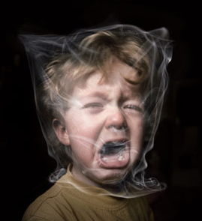
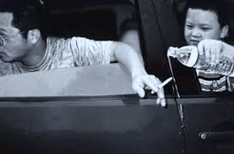
نصائح هامة للإبتعاد عن التدخين:
رفض فكرة التدخين.
التدخين يسبب مشاكل صحية كثيرة كـ رائحة الفم الكريهة،
اصفرار الأسنان، مشاكل تنفسيه ...
كن قدوة و مثالا جيدا.
أكثر المراهقين يعتقدونَ بأنّهم يمكن أن يتركوا التدخين في أي وقت يريدونَ.
توقع ضغوط رفاق السوء .
تجنب التهديدات والإنذارات .

Slide 17

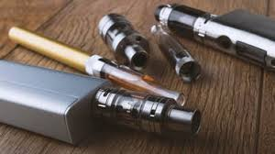

السكائر الالكترونية :
جهازمزودة ببطاريات، تنفث بخار الماء مصحوبا بالنيكوتين أو تبغا بطعم مختلف. يستنشقه المدخنون وكأنهم يدخنون سيجارة حقيقية مشتعلة، فهل هي آمنة ؟
السيجارة الإلكترونية ليست مجرد بخار ماء، بل يحتوي هذا البخار على مواد أخرى تسبب السرطان، فلا مجال لمقارنتها بالهواء النقي. أغلب السجائر الإلكترونية تحتوي على النيكوتين الضار بالصحة ويؤدي إلى الإدمان.
لكن هل هي اقل خطرا من السكائر العادية ؟
ضرر الاكبر للسجائر الالكترونية هو احتواؤها على النيكوتين, تماما مثل السجائر العادية. النيكوتين هي مادة تسبب الادمان في كل جيل, لكن تعرض ابناء الشبيبة له اخطر بسبب انه في فترة البلوغ يكون الدماغ حساسا جدا ولذلك من الممكن ان يؤدي النيكوتين الى الادمان, الى اضطرابات في التركيزوالى اضطرابات في المزاج (اكتئاب مثلا). لهذا ,نعم، قد تكون السجائر الإلكترونية أفضل من السجائر العادية، لكننا ما زلنا غير قادرين على التأكد من مدى تأثيرها على صحتنا.

Slide 18
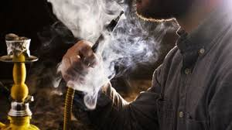
تــدخيـن النرجيـلــة
النرجيلة أداة تدخين تُعرف أيضاً بعدة أسماء منها: نرجيلة،أركيلة، هابل بابل، هوكا، شيشا وغوزا.
تتألف النرجيلة من أربعة أجزاء،هي: الرأس، الجهاز، الوعاء والخرطوم. يستنشق المدخن الدخان عبر بزباز الخرطوم، و يسحب الدخان من الرأس نزولًا إلى الجهاز وعبر الماء في الوعاء ومن ثم إلى الفم.

Slide 19
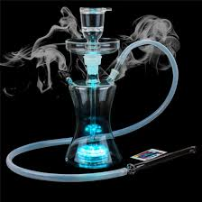
تبغ النرجيلة ليس بديلا مأموناً عن السجائر
لتدخين من النرجيلة، مثل جيمع منتجات التدخين، يهدد صحة المدخنين والاخرين المعرضين له. ويظل دخان النرجيلة يحتوي على مستويات مرتفعة من المواد السامة، حتى ولو تم استنشاقه بعد مروره بالماء. وحيث أن معظم جلسات تدخين النرجيلة تستغرق وقتاً أطول من تدخين السيجارة، فإن مدخني النرجيلة يمكن أن يستنشقوا كمية أكبر من المواد السامة. ويمكن أن يستنشق مدخن النرجيلة خلال جلسة ساعة عادية واحدة نسبة دخان تعادل ما يستنشقه مدخن السجائر من 100 إلى 200 سيجارة.
كذلك فإن الجمر أو الفحم المستخدم لحرق تبغ النرجيلة يزيد من لمخاطر الصحية ويضيف مواد ضارة إلى دخان النرجيلة، بما فيها أول أكسيد الكربون ومعادن وكيميائيات مسببة للسرطان.

Slide 20

محتوى دخان السيجارة
يتكون الدخان من مواد كيميائية تضر الصحة بشكل مباشر وهذه المواد هي:
النيكوتين
القطران
غاز أول أوكسيد الكاربون وغاز ثنائي أوكسيد الكاربون
أكاسيد النيتروجين
غاز النشادر
البولونيوم
مواد أخرى شديدة السمية

Slide 21
القطران:
مادة لزجة تشبه شكلها الزفت الذي يستخدم في تعبيد الشوارع وينتج القطران من احتراق التبغ
ويؤدي إلي انسداد المجاري التنفسية هذا الشكل اللزج عبارة عن مادة صمغية وهي "هيدروجين
فحمي" وتستخدم هذه المادة أساسا في المتفجرات ومواد الطلاء وهذه المادة تسبب السرطان
بسبب المادة الموجودة فيه وهي " البنزوبايرين"
النيكوتين:
مادة كيميائية سامة وهي من أشباه القلويدات ويرجع إليها معظم الآثار التي تلحق بالمدخن " 66ملجم من هذه المادة كافية لقتل إنسان بالغ لو أعطيت له دفعة واحد عن طريق حقنها في الوريد"وهو نوع من نوع أدوية الإدمان التي تمتص من الرئة وتعمل على الجهاز العصبي والاوعية الدموية والقلب
ومن تأثيراتها :
يؤثر في الجهاز التنفسي
يساعد على إفراز عدد من الهرمونات مثل الادرينالين والنور أدرينالين والتي بدورها تؤدي إلى زيادة سرعة ضربات القلب وعدم انتظامها
الجهاز العصبي حيث أن له تأثيرا منبها وتأثيره انحطاطي
يقلل من حركة الاهداب الصغيرة جدا التي تساعد على إزالة المخاط من المجاري الهوائية بالرئتين
يسبب انقباضا في أوعية الدم الصغيرة في العين
غاز ثاني اوكسيد الكاربون:
ينتج عن احتراق التبغ وكذلك الورق الملفوف به السجائر وهو ضار جدا. وهو يقلل من نقل الأوكسجين المحمل بكريات الدم الحمراء إلى أنسجة الجسم خاصة عضلة القلب ويهيج الغشاءالمخاطي للفم والقصبات و الشعب والحويصلات الهوائية .

Slide 22
اكاسيد النيتروجين
تؤدي إلى زيادة إفرازات الغشاء المخاطي للقصبات الهوائية مما يسبب تضخم الغدد الليمفاوية في القصبات الهوائية .
غاز النشادر الكاوي
مادة لاسعة تؤدي إلى تكوين الطبقة الصفراء على سطح الأسنان. ويؤذي غدد الطعم والذوق الموجودة على اللسان. ويزيد من إفراز اللعاب ويهيج السعال ويعرض الإنسان إلى تكرار الإصابة بالزكام والتهاب الفم والحلق والبلعوم .
مادة البولونيوم
مادة لها نشاط إشعاعي بسبب السماد الفوسفاتي الذي تستخدمه مزارع التبغ الغني بمادة اليورانيوم المشع وتتركز هذه المادة المشعة بجسم المدخنين على مدار سنوات التدخين ولذلك تساعد على الإصابة بالسرطان.
مواد اخرى :
مادة ميثولية
البريدين
البوتاس
النيكوتيانين
الكولليدين
الهايدروجين
حامض البرسيك

Slide 23


طرق التخلص من التدخين : * منع التدخين في الاماكن العامة. * لا ترتدْ الأماكن التي يكثر فيها التدخين .
* استعمل السواك أو اللبان " العلك " إذا وجدت حنيناً للتدخين .
* أكثر من شرب الماء والعصير لتخفيف تركيز النيكوتين بالدم .
* حاول زيارة طبيب مختص تستشيره .
* غاز ثنائي أكسيد الكربون سينخفض من جسمك بعد يومين من الإقلاع عن التدخين
* تذكر أنك الآن أقلعت عن التدخين وأضراره وانظر لنفسك أنك شخص غير مدخن .
* ضرورة وضع قوانين للحد من التدخين.
* التوعية.
* عيادات مكافحة التدخين.
* لاصقة النيكوتين الجلدية واقراص تحت اللسان للتخلص من التدخين

Slide 24
الاستراتيجيات لمنع التدخين في الاماكن العامة :
1- التركيز علي التثقيف الصحي و الدعايه والتوعية عن اضرار التدخين.
2- دعم اجهزة الاعلام.
3- توضيح و شرح الامر لكل مواطن .
لماذا ؟
لانه من الصعب اقرار اي تشريع بشكل عملي ما لم يبين بكل وضوح ما ينجم عن التدخين اللارادي من اخطار على الصحة وكذلك الفوائد التي تحقق من جعل البيئة المحلية نقية و خالية من التدخين.

Slide 25
فوائده :
المدخن لا يصاب بالشيخوخة لأنه يموت في شبابه.
يتعرف دائماً على أصدقاء جدد..لأنه كل يوم عند طبيب جديد.
لا يدخل اللصوص إلى بيته لأنه يسعل طوال الليل.
لا يزوره الناس والأقرباء كثيراً لأن رائحته كريهة ومقززة.

Slide 26
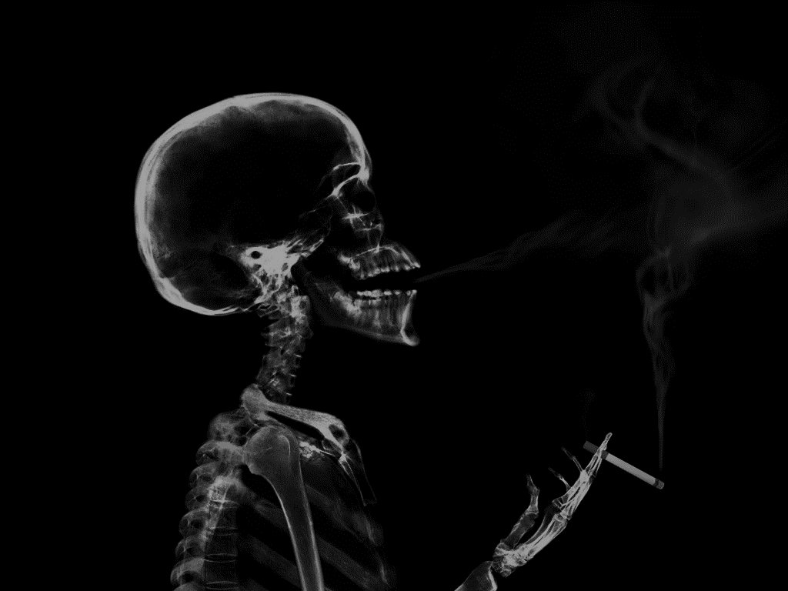
خاتمة: التدخين آفة حضارية كريهه انزلت بالانسان العلل والامراض وهي تجاره العالم الرابحه ولكنها قائمه على اتلاف الحياه وتدمير الانسان عقلا وقلبا وروحا واراده !
والغريب ان الانسان يقبل على هذه السموم بلهفه
وشوق وكأنه لايعلم انه يسير الى طريق التهلكة.

Slide 27


شكرا لحسن اصغائكم

